Slide 1
EXPERIENCIA DESDE 2004 A 2014
INVERSIONES LATITUDE LTDA

Slide 2
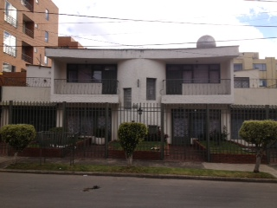
PORTO NOVO CALLE 134 BIS # 17 – 62 BOGOTA ESTIMADO
20 APTOS – 28 GARAJES
MARZO 2015 A JUNIO 2016
1585 M2 DE CONSTRUCCION

Slide 3
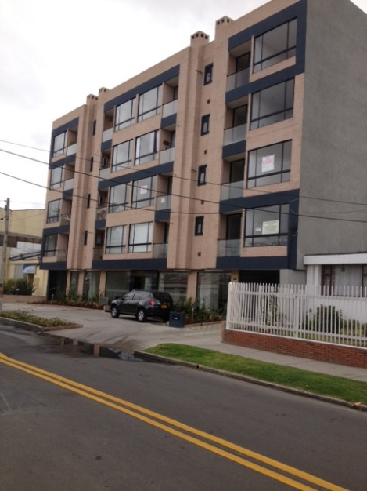
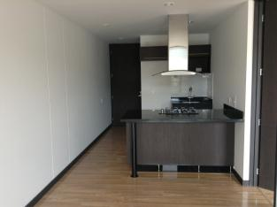
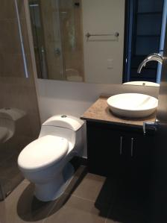
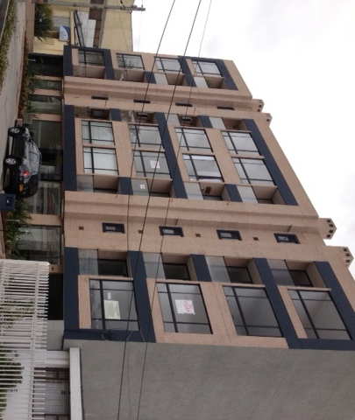
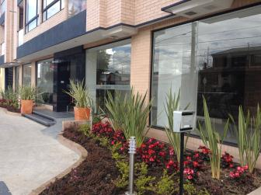
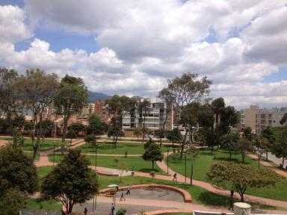
3510 M2 CONST Y VENTAS 2039 M2 DE NOV 2010 A SEP 2013
BELLATO CRA 23 # 137 – 16 BOGOTA
VALOR PROYECTO 6.500 MM
32 APTOS – 50 GARAJES

Slide 4
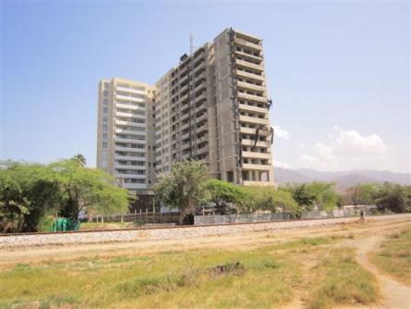
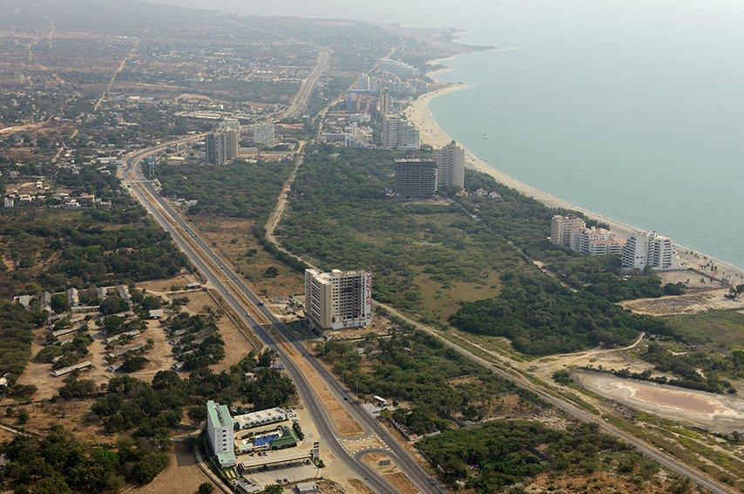
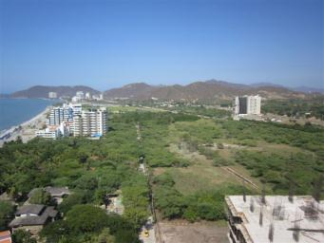
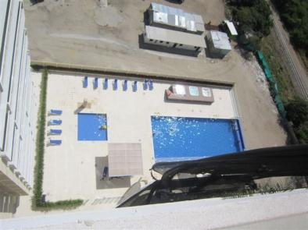
(CONSORCIO 25%) 20.182 M2 CONST Y VENTAS 12.500 M2 AVANCE 100% DE SEP 2010 A SEP 2014
KANKURUA – SANTA MARTA - POZOS COLORADOS
VALOR PROYECTO 33.500 MM
131 APTOS – 200 GARAJES

Slide 5
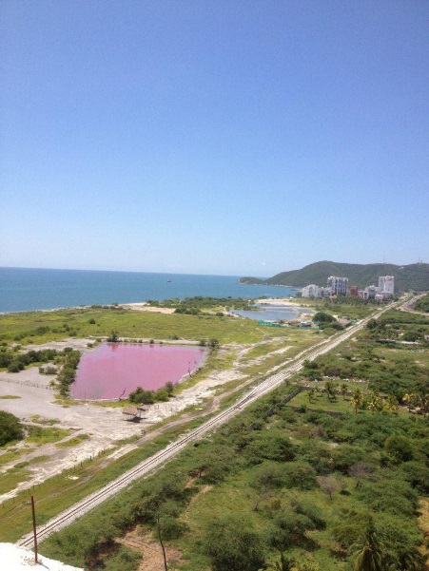
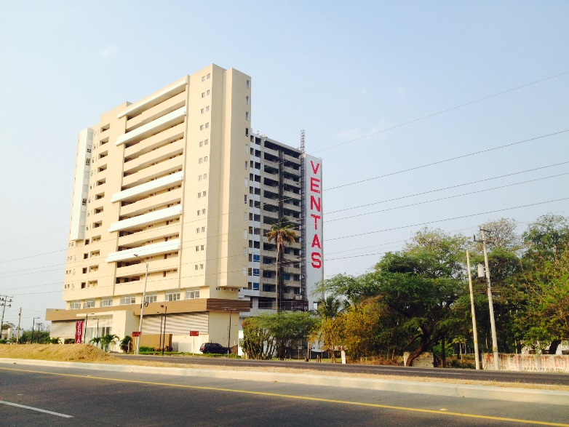
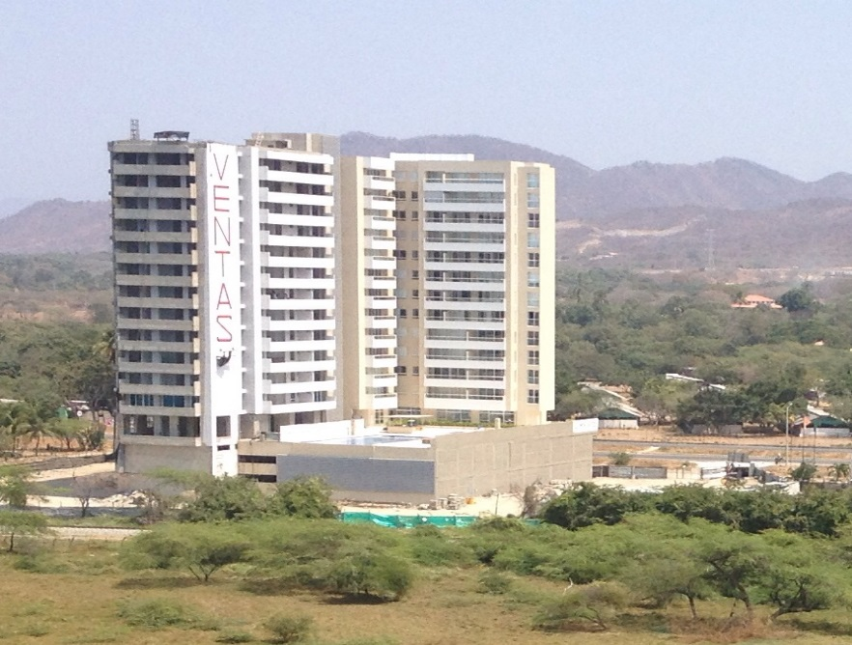
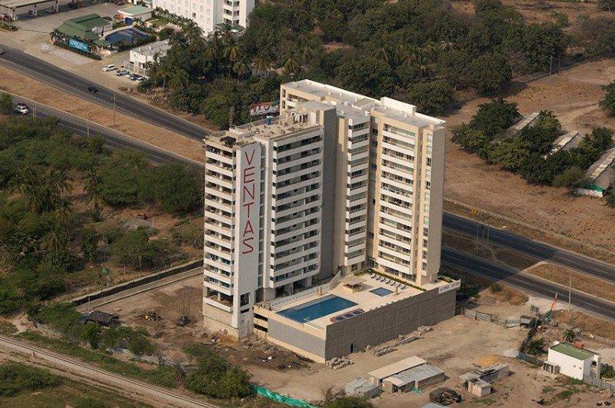

Slide 6
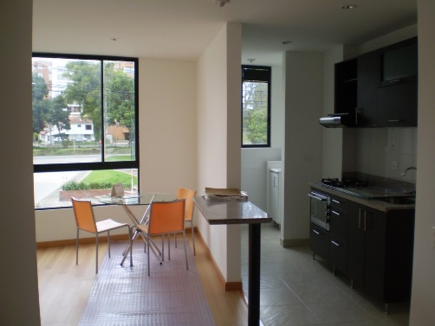
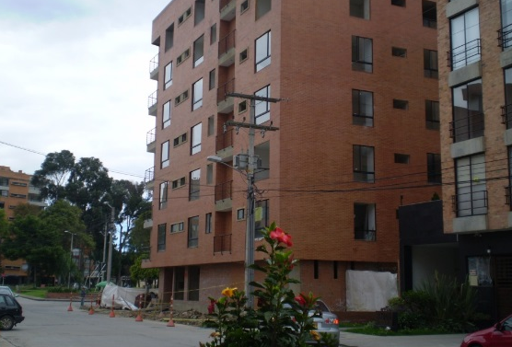
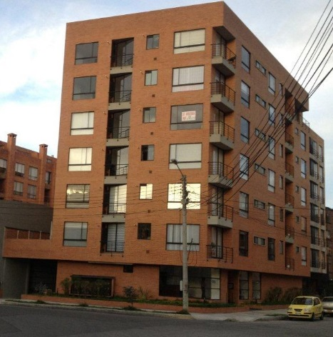
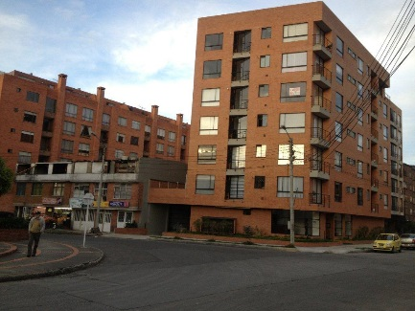
2533 M2 CONST Y VENTAS 1300 M2 DE JUN 2009 A FEB 2012
145 PARK CALLE 145 A # 13 A 96 BOGOTA
VALOR PROYECTO 4525 MM
27 APTOS 32 GARAJES

Slide 7
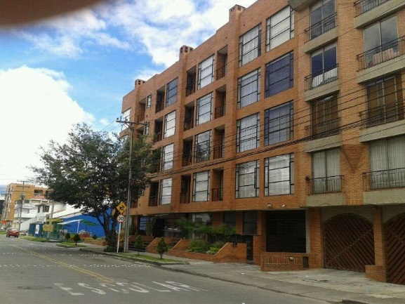
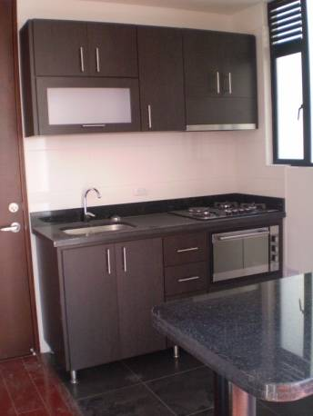
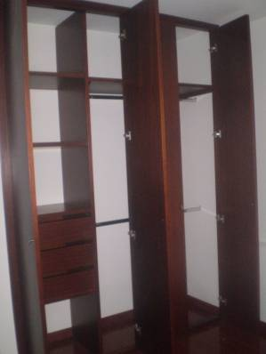
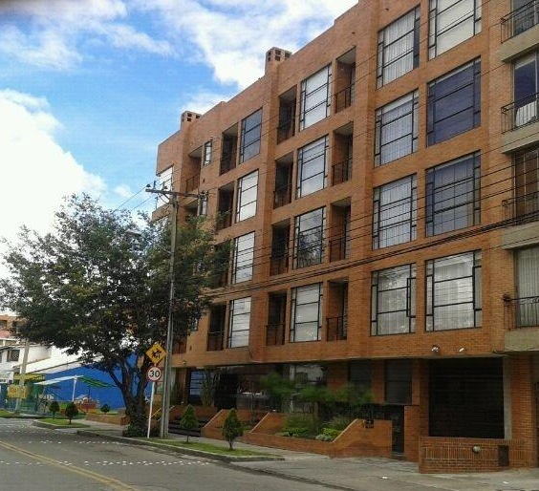
2796 M2 CONST Y VENTAS 1600 M2 ENE 2008 A FEB 2010
EMPORIO CALLE 122 47-68 BOGOTA
VALOR PROYECTO 4.800 MM
28 APTOS – 40 GARAJES

Slide 8
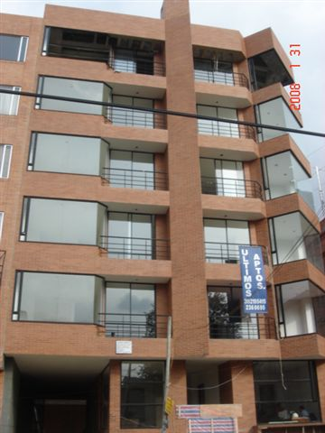
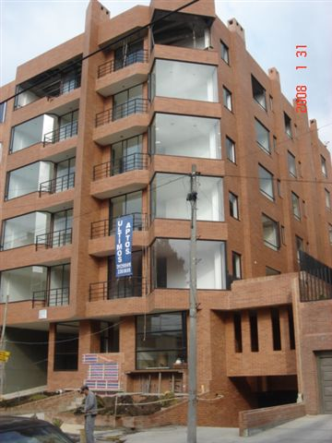
2384 M2 CONST Y VENTAS 1400 M2 AGOSTO 2004 A AGOSTO 2006
PUERTO MADERO CRA 18 # 113 – 52 BOGOTA
VALOR PROYECTO 3900 MM
22 APTOS 34 GARAJES

Slide 9
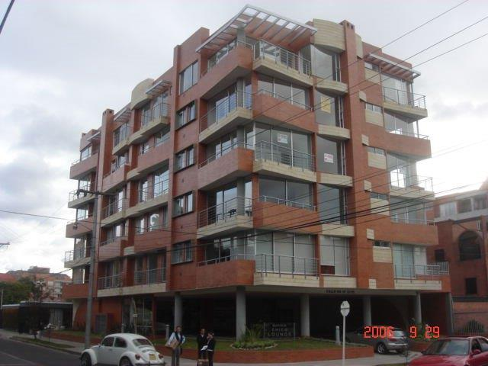
3.636 M2 CONST Y VENTAS 2.200 M2 AGOSTO 2004 A SEP 2006
CHICO LOUNGE CALLE 104 # 23 – 05 BOGOTA
VALOR PROYECTO 4350 MM
21 APTOS 44 GARAJES

